Slide 1




ZIBERSEGURTASUN JARDUNALDIA

Slide 2

AGENDA
09:00 - 09:15: Ongietorri eta aurkezpenak
09:15 - 09:30: Tknikako zibersegurtasun alorraren edukien errepasoa.
09:30 - 10:00: CyberLehia planteamendua.
OT Inzidente kasuaren azalpena
10:00 - 10:30: ZiberHub zentru proiektuaren azalpena
10:30 - 11:00: Laudioalde proiektu sariduna
11:00 - 11:30: Kafea
11:30 - 12:30: TryHackMe plataforma. Esperientziak partekatu
12:30 - 13:30: Moduloka/Ikasgaika biltzea, esperientziak, zailtasunak eta zalantzak partekatzeko

Slide 3
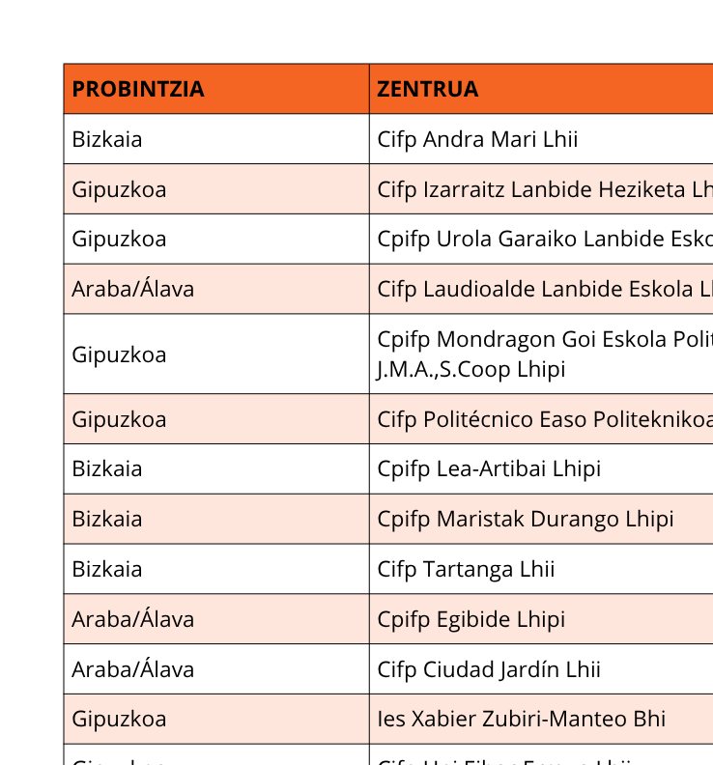
ZENTRU ZERRENDA

Slide 4
AURKEZPENAK
UGLE
Lea Artibai
Ciudad Jardin
Izarraitz (OT)
Don Bosco
-----------------------------------------------------------------
Besteok, nola zatozte? Saioaren espektatibak?
Aurkeztu zuen burua, perfila
Zer espero duzue ZELT taldetik?
Zer espero duzue gaurko jardunaldiaz?

